Slide 1
«Имидж российского дипломата»
Деловая игра, посвященная Дню дипломатического работника –
10 февраля

Slide 2
Ответьте на вопросы: Кто? Какой?
Д
И
П
Л
О
М
А
Т

Slide 3
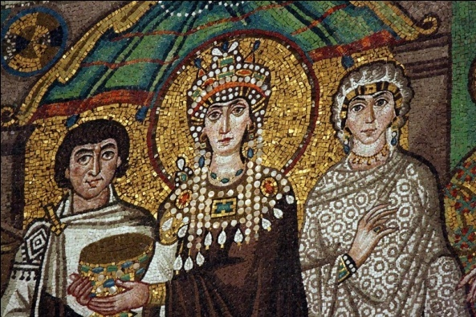
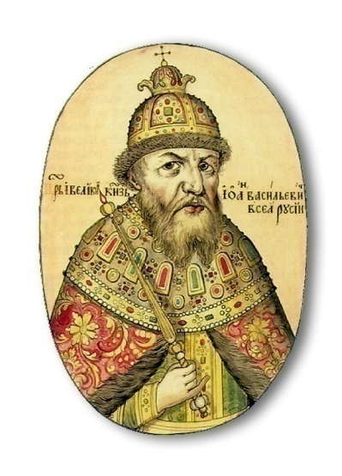
Из истории дипломатии
860 год – заключен первый двусторонний акт - Договор «О мире и любви» с Византийской империей;
1549 год – наиболее раннее
упоминание Посольского
приказа Ивана Грозного.

Slide 4
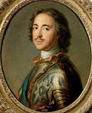
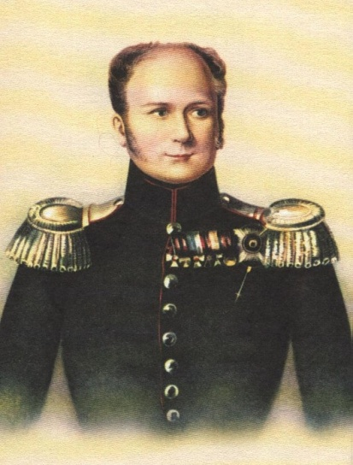
Из истории дипломатии
1700-1706 годы – создание посольств в Голландии, Турции, Дании, Англии
и Франции в правление Петра I;
1802 год – создание Министерства
иностранных дел по манифесту
Александра I.

Slide 5
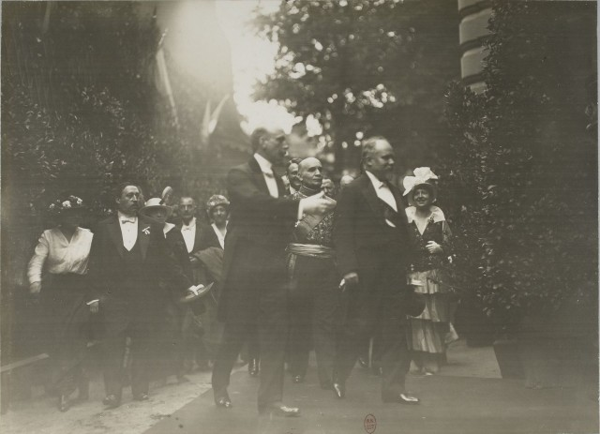
Из истории дипломатии
1914 год – Россия поддерживала дипломатические отношения с 47 странами и имела более 200 представительств за рубежом.
Официальный визит президента Франции Раймона Пуанкаре в 1914 году

Slide 6
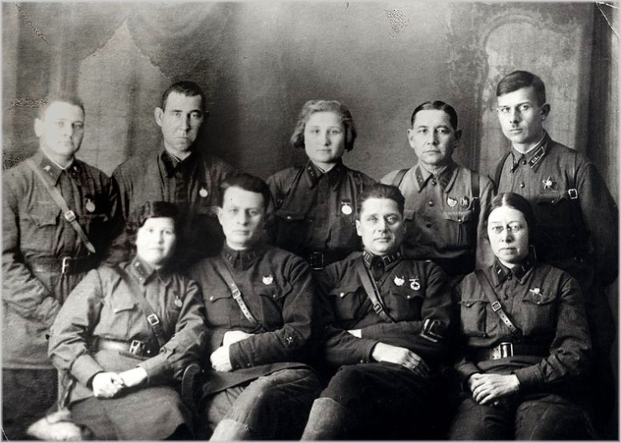
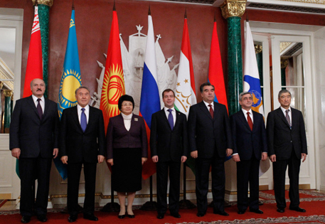
Из истории дипломатии
1917 год – создание
Народного комиссариата
по иностранным делам;
В наши дни
МИД ведет дела в
соответствии с Концепцией
внешней политики
Российской Федерации

Slide 7
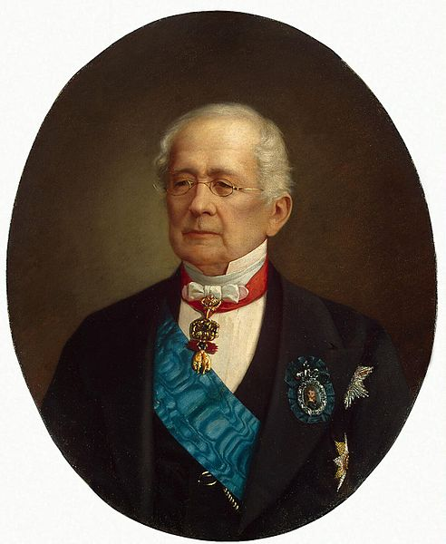
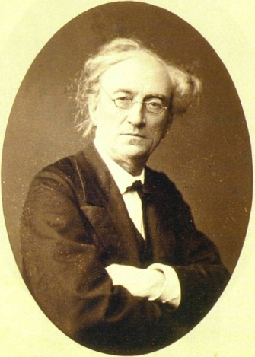
Выдающиеся дипломаты прошлых веков
Н.И. Панин, А.А. Безбородко, Н.П. Румянцев, А.М. Горчаков (на изображении).
К дипломатической службе были причастны выдающиеся деятели русской культуры - Пушкин, Грибоедов, Тютчев (на изображении) и многие другие.
Выдающиеся дипломаты прошлых веков

Slide 8
Имидж дипломата
Дипломат
(от др. - греч. diploma «сложенный вдвое (письменный документ)»)
Имидж
(от лат. imago – образ)
в международном праве – официальное лицо, уполномоченное осуществлять официальные дипломатические отношения с иностранными государствами, международными организациями и их представителями.
Внешний облик
одежда
аксессуары
Манеры поведения
речь
поведение в конфликтной ситуации
обувь
прическа
макияж (для женщин)
походка
умение общаться
жесты

Slide 9
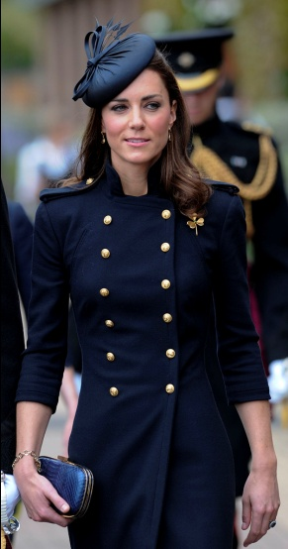
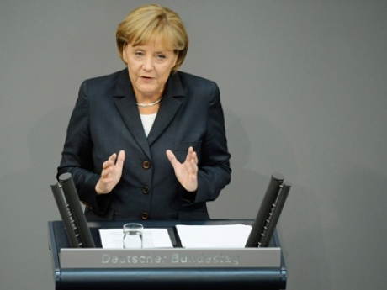
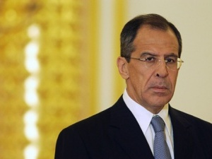
Практическое задание
Ведение дипломатических переговоров;
Диалогическое общение;
стили разрешения конфликтов.

Slide 10
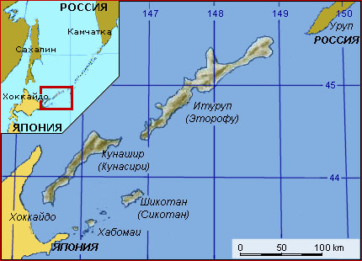
Проблема Курильских островов
стиль конкуренции;
стиль приспособления;
стиль уклонения;
стиль сотрудничества;
стиль компромисса.

Slide 11
Имидж российского дипломата
Дипломат

Slide 12
СПАСИБО!

